Slide 1


2018
因为专注 所以专业
联想商用双师课堂解决方案
商用解决方案中心 孙飞

Slide 2

什么是双师课堂
借助互联网技术，让优秀的主讲教师通过视频交互、直播的方式给远程班级的学生上课
让优秀的主讲教师通过视频交互、直播的方式给远程班级的学生上课
同时远程班级配备了一名助教对学生提供本地指导、监督以及个性化服务
相较于传统教培行业，双师模式是由一位名师线上远程教学，另一位普通助教老师线下互动辅导教学，属于两位老师线上线下协作混合式教学模式， 双师课堂能将优质的师资力量发挥到更大， 辐射更多地区，让更多学生可以体验这种课堂新模式，提升自身学习的主动性。

Slide 3
双师课堂的需求
易管理
学：名师资源，知识的输入与传递
习：助教辅导，知识的掌握与消化
高效率
顶级名师为教育机构带来生源增长
课堂容量可突破原有容量限制
01
02
低成本
整合优势教学资源
构建新型互联网化的学习生态
04
可复制
打破原有教育资源分配
开创培训机构和学生双赢的新局面
03

Slide 4
方案介绍

Slide 5
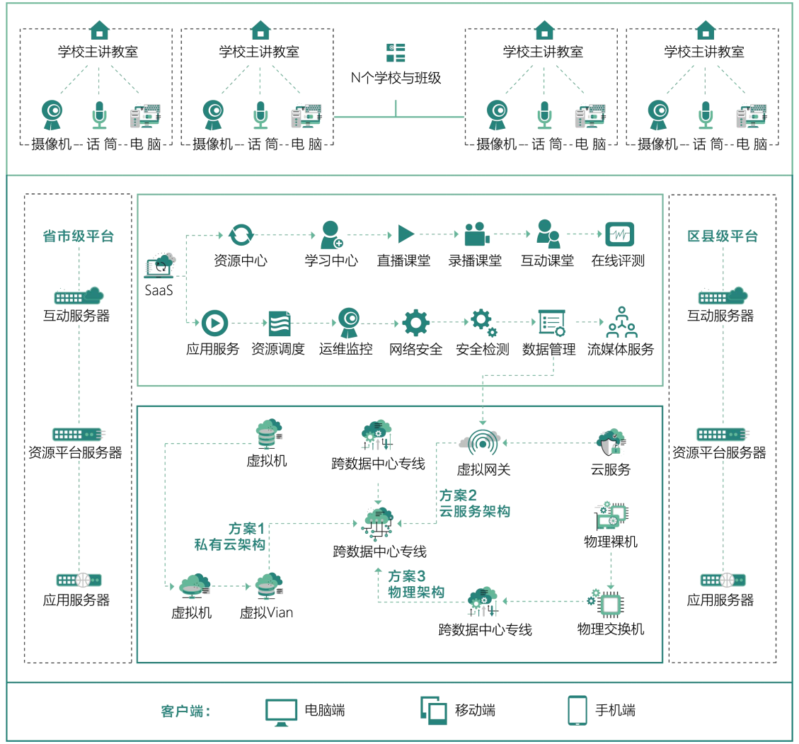
方案拓扑图
平
台
部
署
拓
扑
图

Slide 6
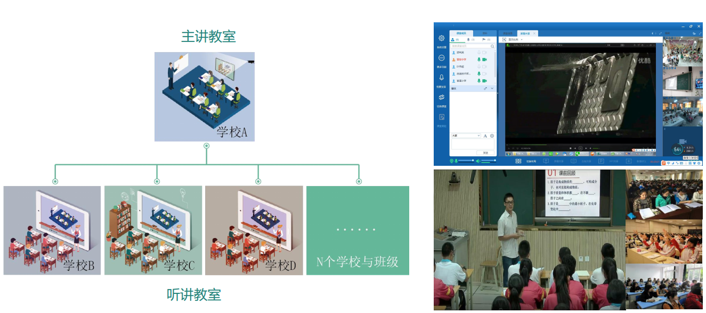
1加N互动课堂方案

Slide 7
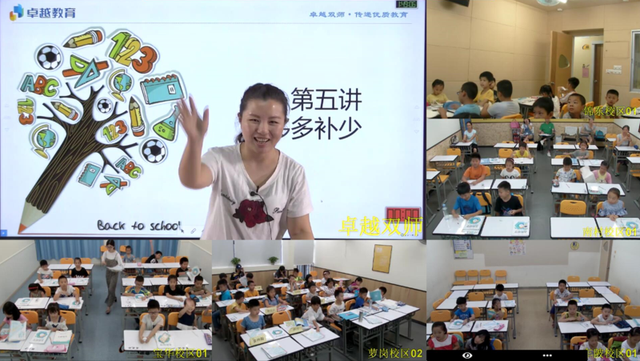
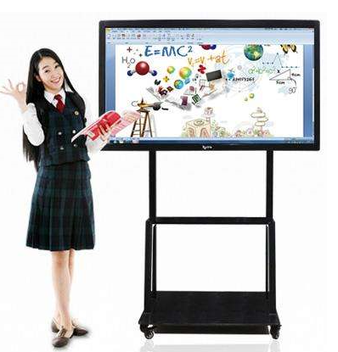
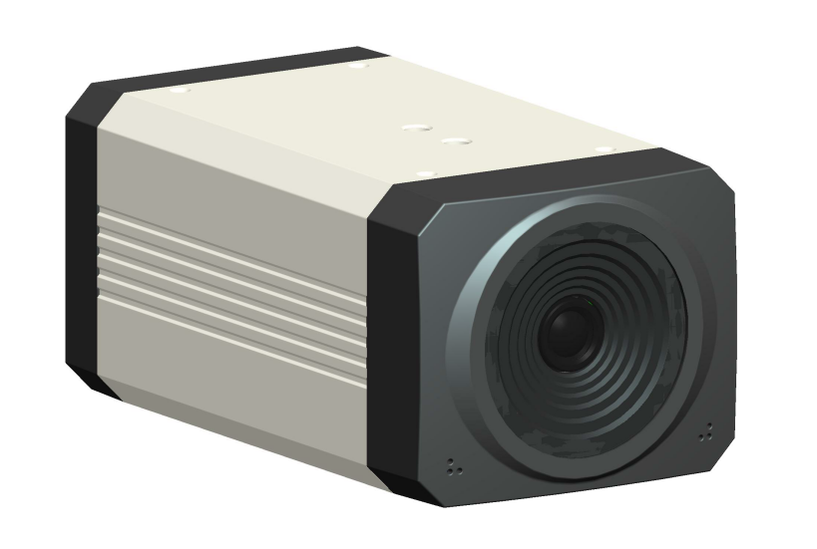





授课端教室示意图
摄像头
高清显示
互动终端
教学电子白板
笔记本电脑
音箱
无线麦克风
笔记本电脑

Slide 8
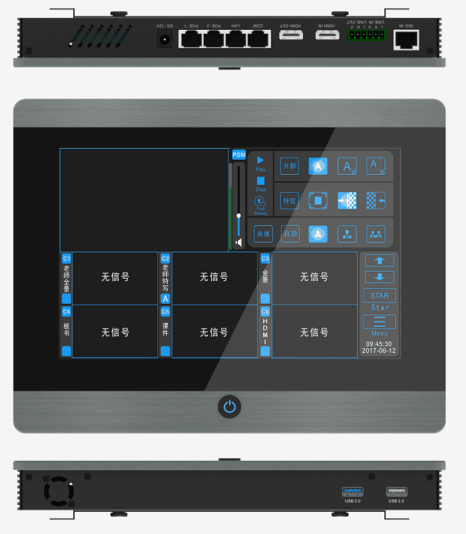
录播一体机
触控一体化录播主机
互动录播一体机是一款高度一体化的录播设备，搭配两台4K摄像机、一台全向拾音麦克风等视听设备，将老师的摄像和声音录制下来，并同时录制教师的多媒体课件，录制的画面可供后期剪辑，也可以供用户点播、直播，更能通过教学系统平台与其他教师进行互动授课。
多功能一体化
更高效
更智能
更稳定
更简单

Slide 9
核心设备：4K高清摄像机
01
04
H.264/ H.265编码
4K全高清
02
05
双接口输出
AAC音频编码
03
06
低照度
POE供电

Slide 10
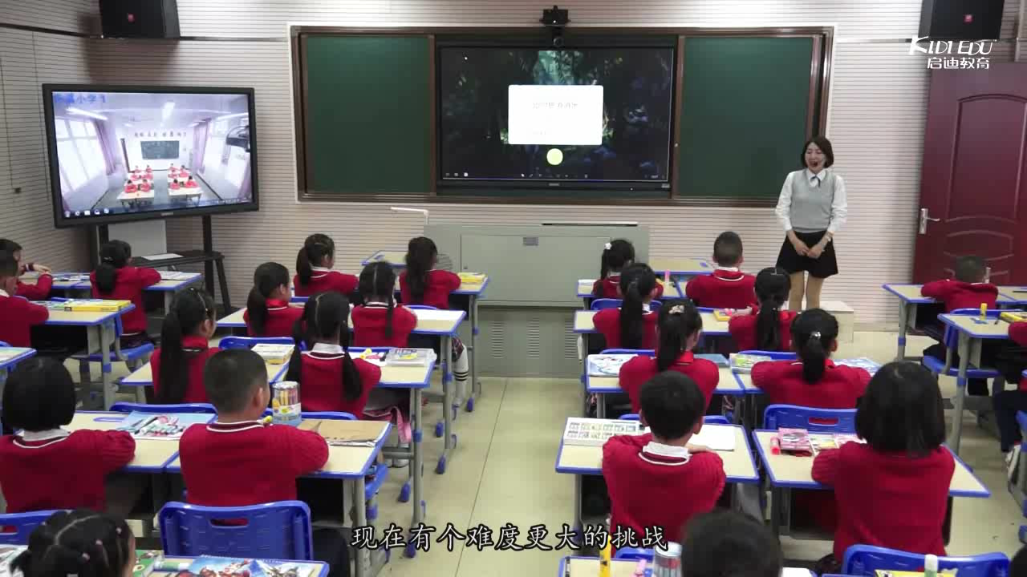

Slide 11
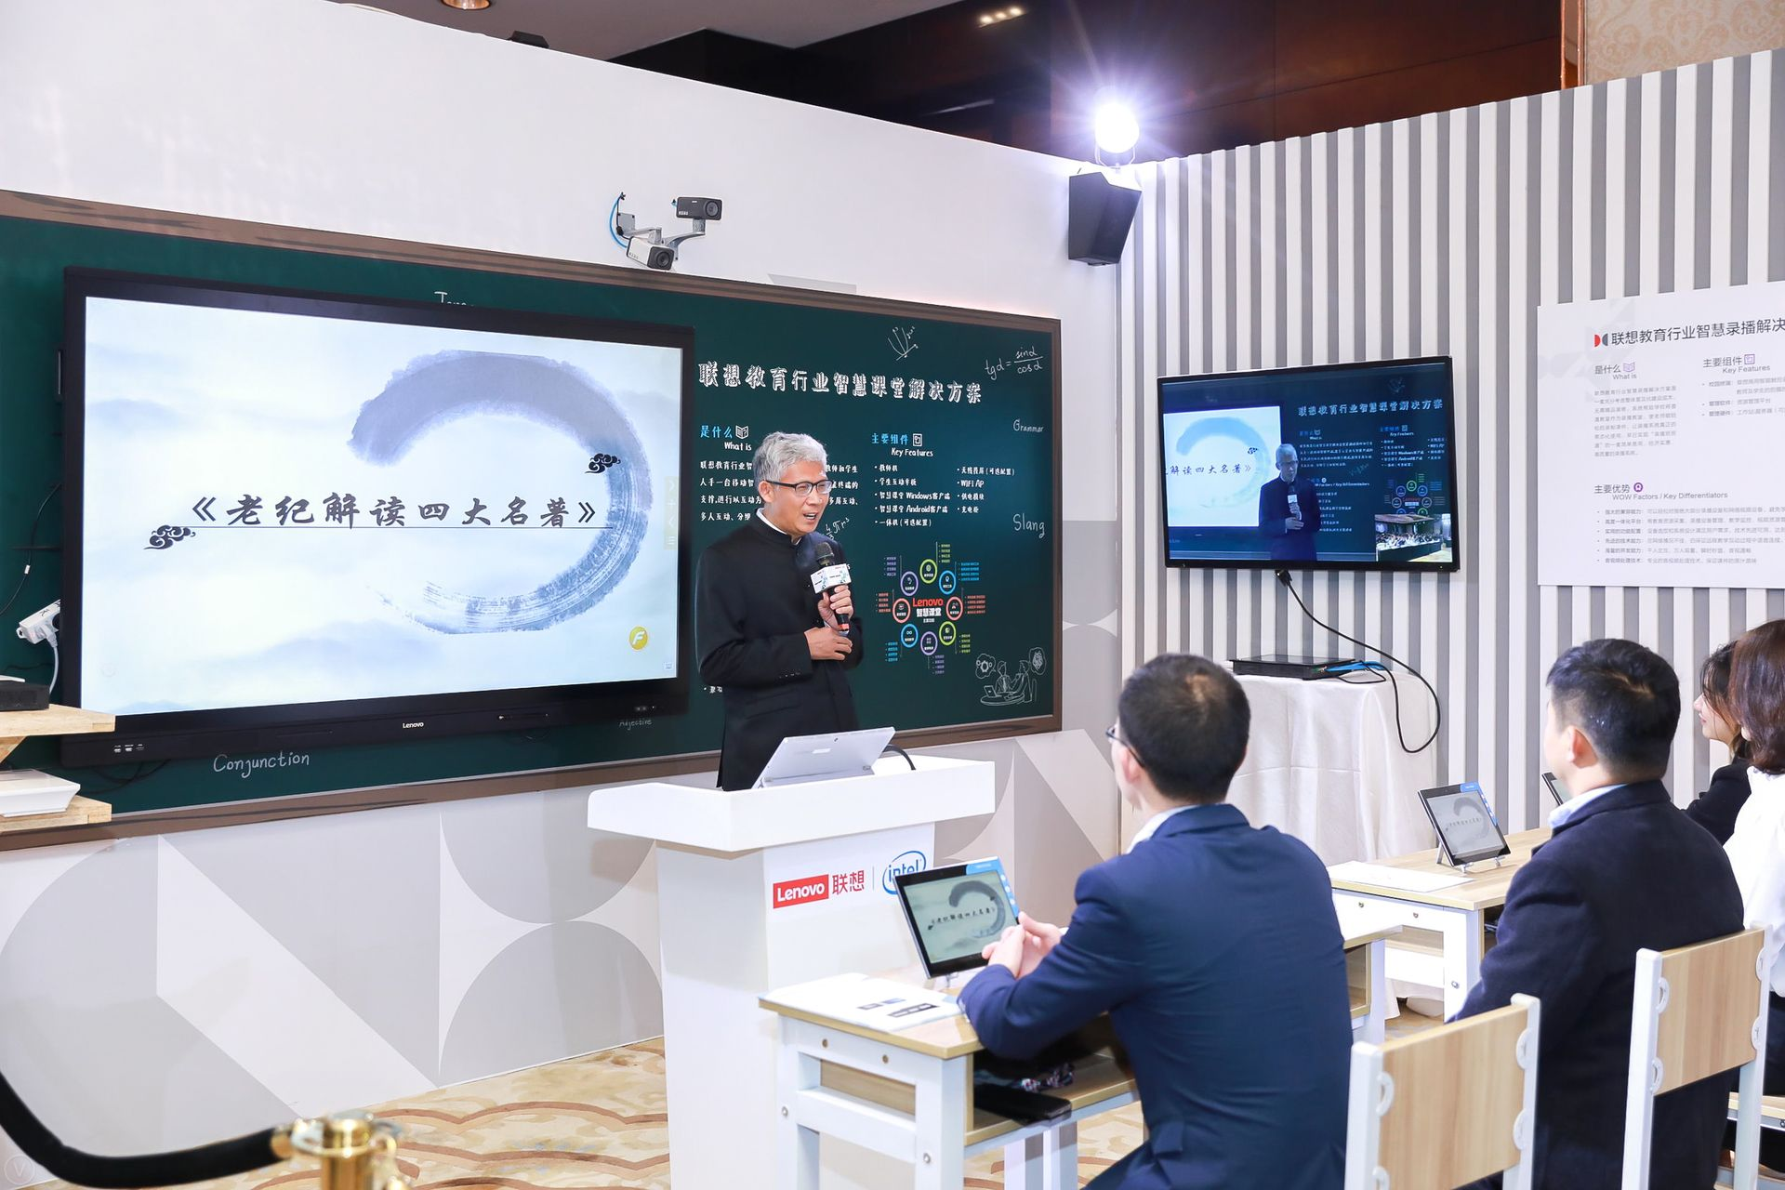
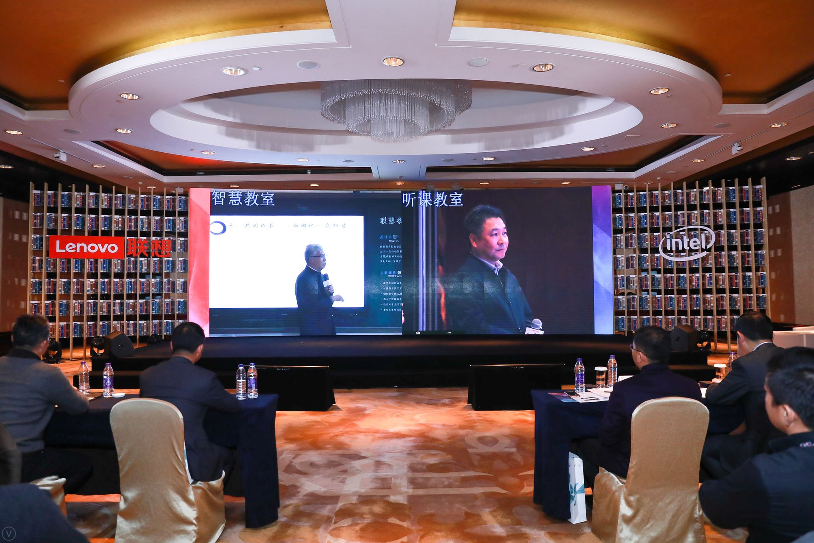
双师课堂案例

Slide 12




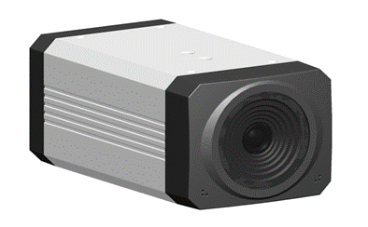

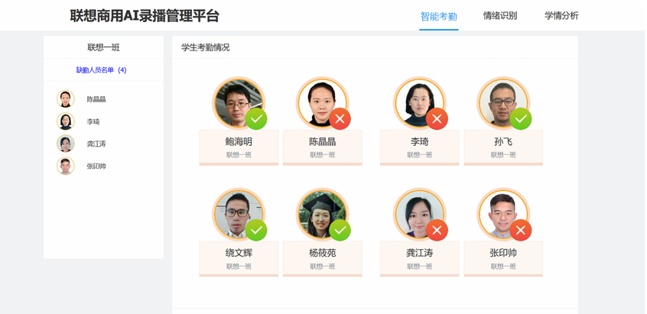

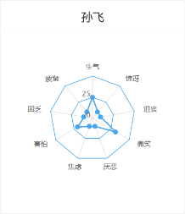



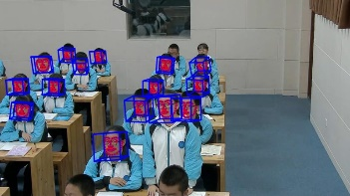





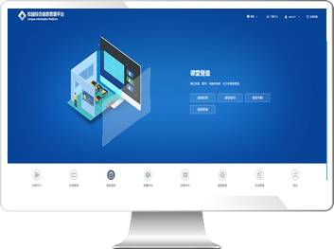
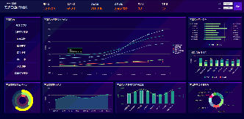





联想商用AI录播教室解决方案
智能录播主机
4K高清深眸摄像机
教师全景
教师特写
全景
板书特写
课件
HDMI接入
6路视频画面
学生
黑板
出勤
摄像头
讲台
摄像头
人脸+情绪算法
无感知智能考勤
缺勤
学情智能分析
教室
电子
白板
普通
微笑
沮丧
害怕
厌恶
困乏
疲惫
焦虑
惊讶
生气
联想商用AI录播管理平台
10种情绪智能识别

Slide 13



Slide 14
资源管理平台

Slide 15
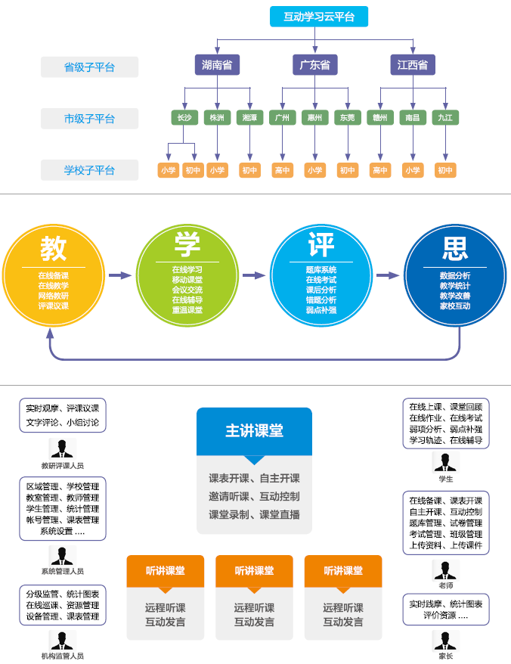
资源管理平台
资源管理平台与互动录播系统相互结合，形成省、市、区县、最终至校园的多层平台构架，内容以资源平台的模式呈现，拥有直播管理、资源点播、优课评选、在线巡课、用户管理、资源管理、个人工作室、后台管理等功能。实现了教育资源云管理、共享、传播、学习等现代化教育。

Slide 16
双师课堂案例

Slide 17


精品案例：仓山教育智慧校园项目
管理、存储、资源平台
精品课堂课堂
简易云课堂
A
课堂
B
课堂
主讲教室
课堂直播：一班带多班
听讲教室
液晶屏
液晶屏
摄像头
黑板
黑板
学生
讲台
摄像头
学生
讲台
摄像头
课堂互动：随时提问、即时互动
电子
白板
摄像头
摄像头
主管单位&
家校互动
老师：名师工作室
主管单位&
家校互动
老师：名师工作室
学生空间点播复习
学生空间点播复习
家长、教育主管单位
学生

Slide 18
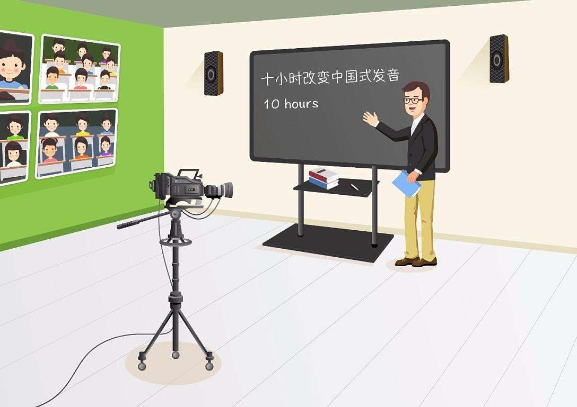
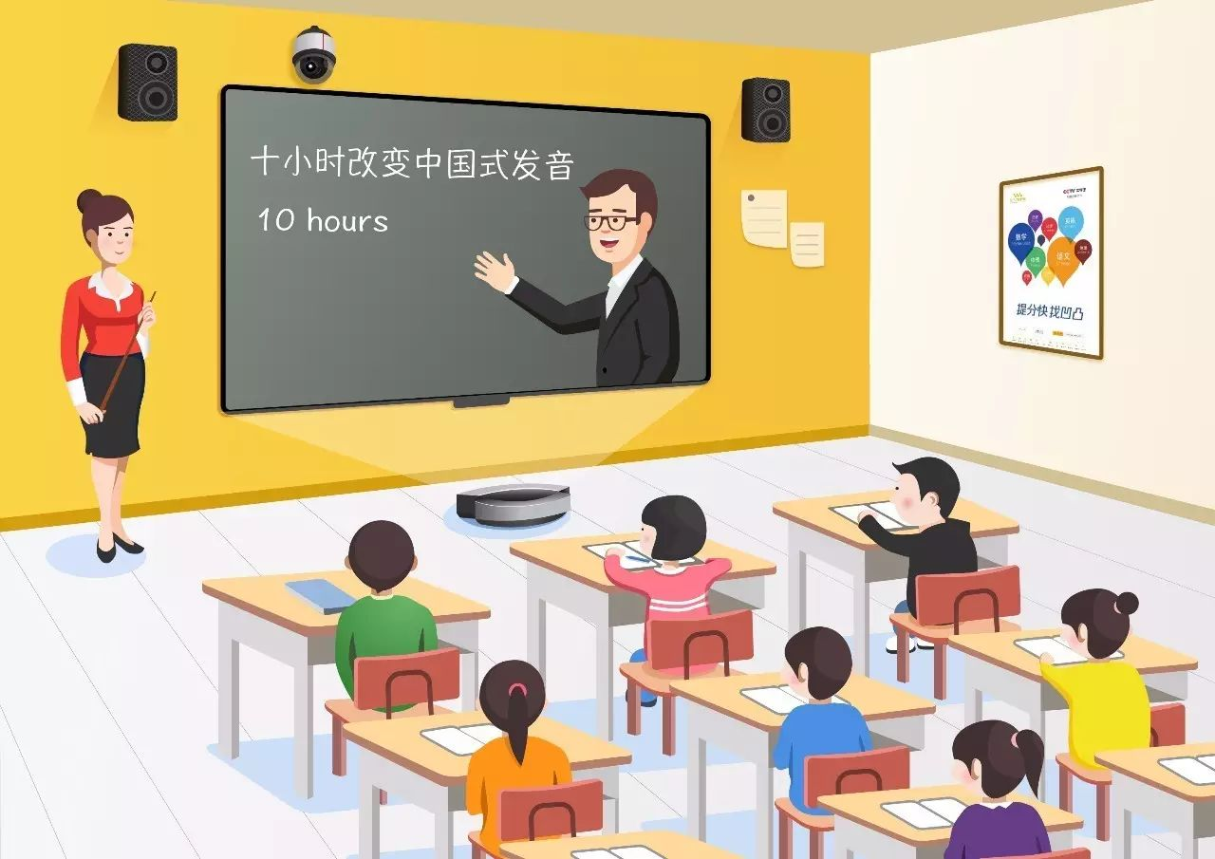
双师课堂
主讲课堂
远程听讲课堂

Slide 19
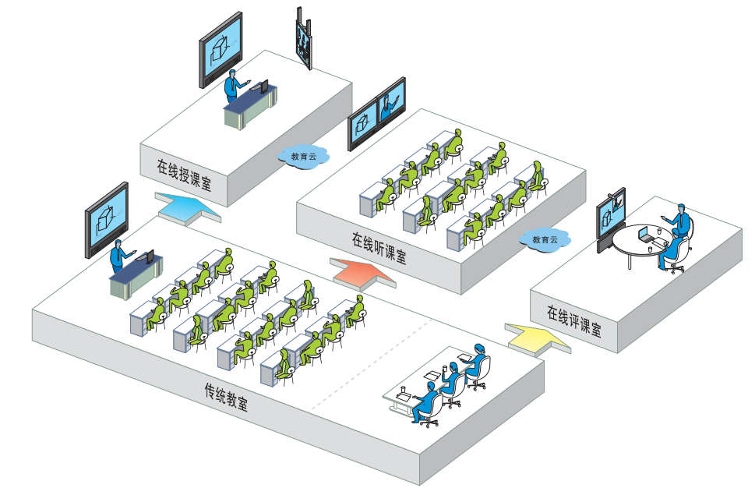
双师互动课堂
一师带多师
双师互动
大并发

Slide 20
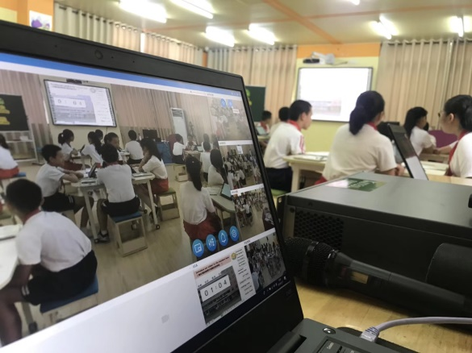
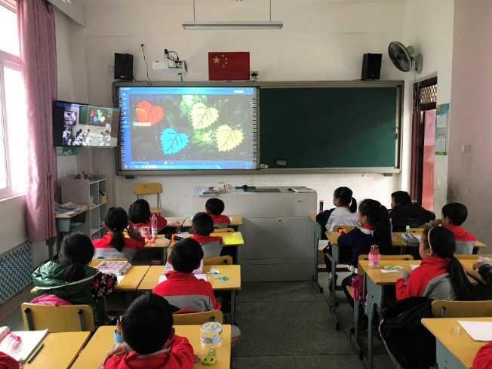
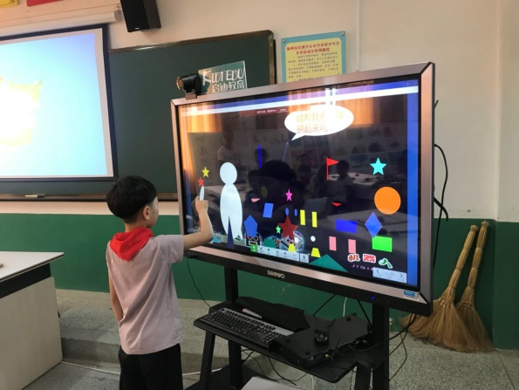
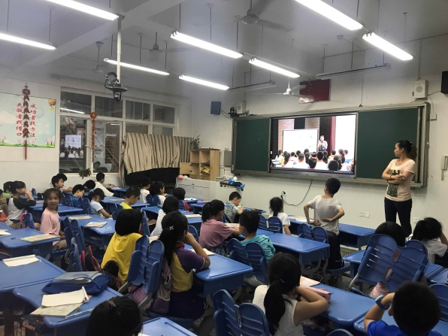
老师实景
主讲教室实景
听课教室实景

Slide 21
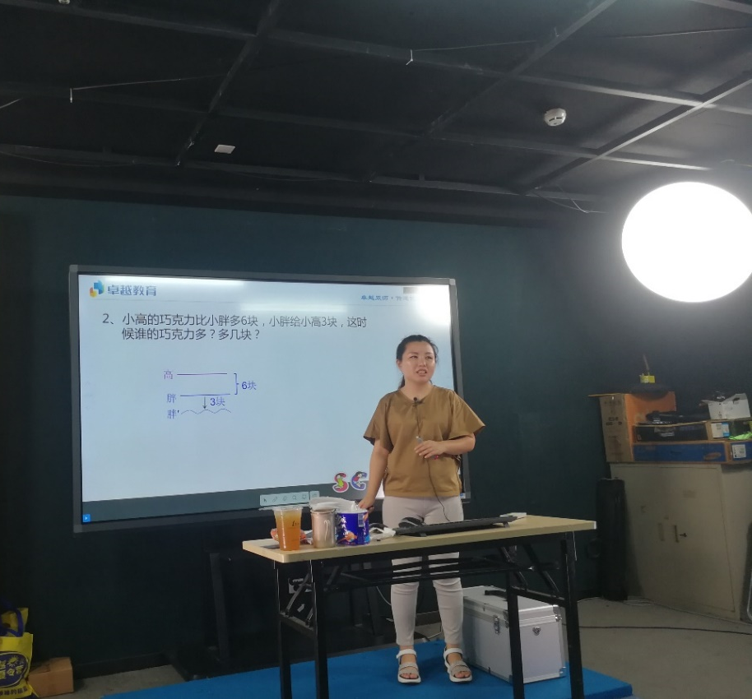
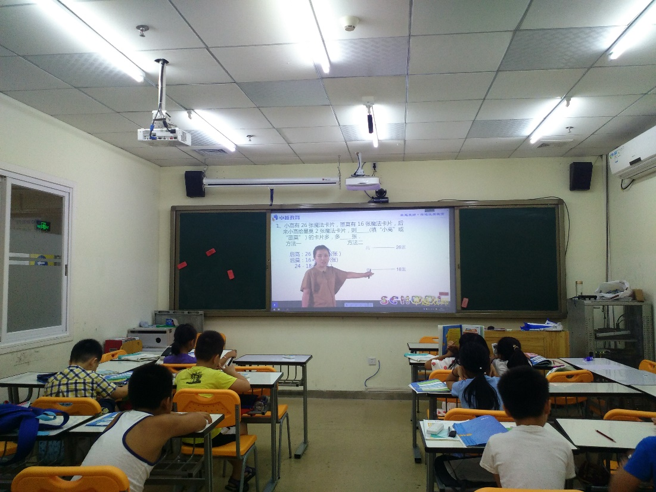
双师课堂（卓越教育）
听课端实景图
授课端实景图

Slide 22
